Slide 1
基于不确定性分析的神经网络结构的研究
师清
22210240262
导师: 薛向阳

Slide 2
大纲
研究背景
研究目标和意义
研究内容
研究进展

Slide 3
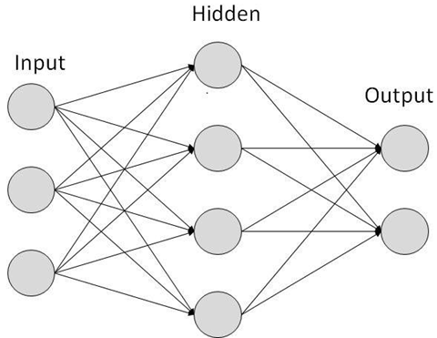

研究背景
神经网络不确定性(Uncertainty): Overconfident issue
predict answer+ confidence
应用 : 自动驾驶，医疗领域，主动学习，强化学习等
数据不确定性和模型不确定性
confidence
P(cat|x)
P(dog|x)
Knowing What We Don’t Know

Slide 4
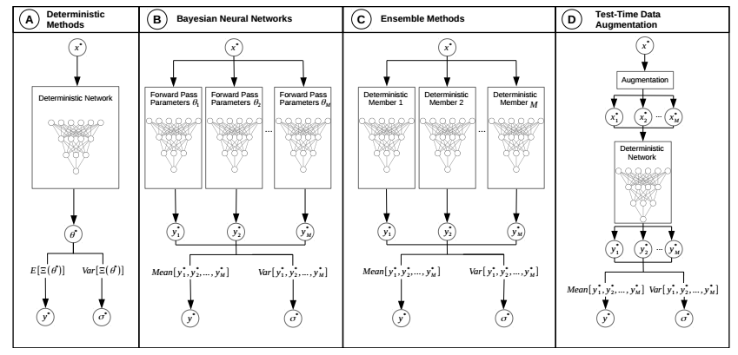

研究背景
不确定性的建模和度量
单一确定性方法（Single deterministic methods）
贝叶斯方法（Bayesian methods）
集成方法（Ensemble methods）
测试增强方法（Test-time augmentation ，TTA）
模型不确定性的计算: Mutual information (MI)

Slide 5
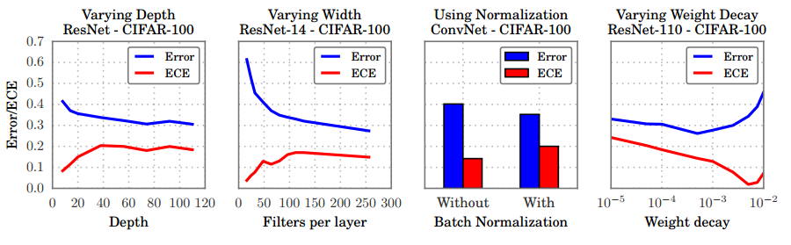
相关进展
模型校准
《On Calibration of Modern Neural Networks》 ICML 2017
模型校准和网络结构的关系
Temperature scaling

Slide 6

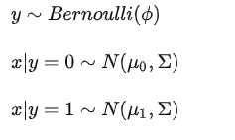
相关进展
不确定性的建模和度量
DDU:《Deep Deterministic Uncertainty: A New Simple Baseline》 CVPR2023
使用GDA(高斯判别分析)模型对每一个类别的高维特征进行建模
使用Entropy计算不确定性
GDA
epistemic uncertainty
aleatoric uncertainty
entropy of the softmax distribution

Slide 7
研究目标
研究动机: 过去，有关分类神经网络结构的设计以及训练主要从模型准确率，性能等角度，本选题针对单一确定神经网络，从不确定性预测的角度研究神经网络结构和训练
研究目标: 研究分类神经网络结构，训练与网络不确定性的关系
研究意义:
通过研究Uncertainty和神经网络结构的关系，指导神经网络的设计和训练，进而提高神经网络对不确定性建模能力
通过不确定性和神经网络结构关系的解释，有助于更深入地了解神经网络的决策过程
应用于OOD检测，主动学习，增强学习等具体任务
预期成果: 总结实验结果，构建新的神经网络结构和训练方式，能具备良好的不确定性建模能力

Slide 8
研究内容
训练分类神经网络(VGG/ResNet/Vit)，实现不确定性建模方法: DDU
改变网络结构和训练方式(Depth，卷积核，BatchNormalization，Dropout，LogitNorm，Spectral Normalization等)，研究对神经网络不确定性的影响
根据上面的实验结论，改进神经网络结构的设计和训练，在误分类识别，OOD检测，对抗样本检测等任务上验证
uncertainty
DDU
input
prob

Slide 9
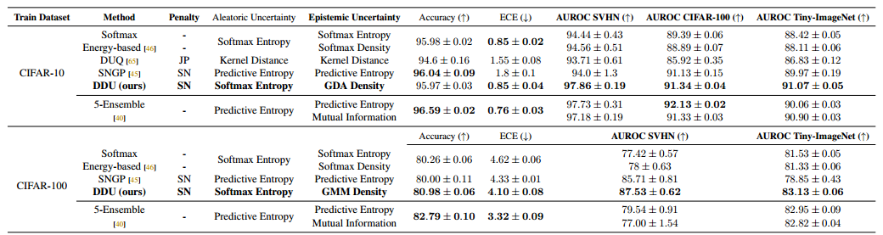
研究内容
训练分类神经网络(VGG/ResNet/Vit)，实现不确定性建模方法: DDU
改变网络结构和训练方式(Depth，卷积核，BatchNormalization，Dropout，LogitNorm，Spectral Normalization等)，研究对神经网络不确定性的影响
根据上面的实验结论，改进神经网络结构的设计和训练，在误分类识别，OOD检测，对抗样本检测等任务上验证

Slide 10
项目规划
时间 | 计划 | 备注
2023.9-2023.11 | 调研关于uncertainty的论文 | 完成
2023.11-2024.2 | 训练神经网络，实现相关算法和评估标准 | Baseline/MC Dropout/Ensemble/Test Time Augmentation/Bayesian(SVI)
2024.2-2024.9 | 消融实验，探究和神经网络结构的关系 | depth/width/speical layers....... TODO
2024.9-2025.1 | 在误分类识别，OOD检测，对抗样本识别任务上验证结果 | TODO
2025.1-2025.5 | 分析实验结果，撰写论文 | TODO

Slide 11


